Slide 1

ألبوم صور فوتوغرافية
بواسطة Emano hassan

Slide 2

الفصل الأول
الفكر التربوي وعلاقته بالتطور الحضاري
أ . ماجده الامام
قسم العلوم التربوية

Slide 3


الفكر
هو كل تعميم نظري لتجارب البشر الجزئية
أو بمعنى آخر هو مجموع الأسس النظرية والمفاهيم والمعاني التي تكمن خلف مظاهر السلوك الإنساني
والفكر بذلك هو نتاج لعقلانية الإنسان أي إعماله لعقله وتفكيره في ذاته وفي المخلوقات وفي هذا الكون من حوله
ومن ثم فالفكر قرين الوجود الإنساني فأينما وجد الإنسان في بيئة أو مجتمع معين اعمل عقله وأنتج أفكارا يتوجه بها في معاشه ويفسر بها وجوده ومستقبله

Slide 4


والفكر بهذه الإحاطة الشاملة هو تعبير عن واقع اجتماعي معين ولذلك ليس غريبا أن يأتي انتساب الفكر إلى البيئة الاجتماعية التي نشا فيها كان نقول : الفكر العربي نسبة إلى ما أنتجه علماء العرب من فكر في مجال ما أو في تخصص ما أو الفكر الأوروبي في العصور الحديثة وهكذا ..

Slide 5


والفكر إذا كان تعبيرا عن واقع اجتماعي فانه في الوقت ذاته أداة لتغيير هذا الواقع أيضا فالفلاسفة والمصلحون قد غيروا بأفكارهم الأوضاع الاجتماعية التي كانت تعاني منها مجتمعاتهم والرسل والأنبياء بما حملوه من أفكار مستمدة من الرسالات السماوية فقد تمكنوا من تغيير مجتمعاتهم إلى الأفضل والأرقى والاسمي .

Slide 6


وترتيبا على ذلك فالفكر التربوي " هو ما أبدعته عقول الفلاسفة والمربين عبر التاريخ فيما يخص مجال التعلم الإنساني وتنمية الشخصية وشحذ قدراتها ويتضمن : النظريات والمفاهيم والآراء التي وجهت عملية تربية الإنسان عبر العصور " ومن الطبيعي أن يتأثر الفكر التربوي بمجموعة من القوى والعوامل التي أنتجته وأحاطت به وكذلك بشخصية المفكر ذاته من حيث تكوينه العقلي والنفسي وموقفه من الطبيعة الإنسانية ومن القيم ومن الدور الذي يمكن أن تقوم به التربية حيال التقدم الفردي والاجتماعي .

Slide 7


ونحن يمكننا أن نفهم طبيعة الفكر التربوي من تعقب الأنشطة والإجراءات المتبعة في مجال التربية والتعليم أي تلك العلاقة بين الفكر والواقع بين النظرية التربوية والتطبيق التربوي ..

Slide 8

وعلى ذلك فكون ( تطوير الفكر التربوي ) إنما هو رصد وتتبع لحركة الفكر الموجهة للتربية على مدى عصور التاريخ الإنساني فيفترض هذا أن هذه الحركة تحمل في طياتها سمات التقدم والنضج والنماء فالمدرسة اليوم لن تكون هي مدرسة العصور الوسطى أو المدرسة في العصور القديمة ومعلم اليوم الذي يستخدم التقنيات الحديثة مغاير في أدواره وشخصيته لمعلم الكتاب الذي كان يعتمد طرق التلقين والتعليم من الخبرة المباشرة .

Slide 9

قراءة ودراسة ( تطور الفكر التربوي ) تعد
تخصصا قائما بذاته من تلك التخصصات التربوية التي تدخل في عملية إعداد المعلم وهي جزء من دراسة أكثر اتساعا تتناول ( التاريخ التربوي ) حيث دراسة التاريخ التربوي تشمل :

Slide 10

تطور المؤسسات التربوية مثل المعاهد والمدارس والجامعات والمساجد والكتاتيب وغيرها من المؤسسات التي كانت تقدم التربية بطرق غير شكلية أو غير نظامية مثل الأسرة ودور العبادة والمؤسسات الثقافية
تطور التنظيمات التربوية ونعني بها ( القواعد ) و ( اللوائح ) و ( القوانين ) التي تنظم النشاط التربوي في كافة مراحله ومستوياته

Slide 11

ولعل معنى " الفكر التربوي " يزداد وضوحا من خلال معرفة القوى والعوامل التي أنتجته ووجهت حركته وذلك فيما يلي :
أولا : القوى والعوامل المؤثرة في حركة الفكر التربوي :

Slide 12

سبق أن المحنا إلى أن الفكر التربوي يتأثر في حركته واتجاهه بمجموعة من القوى والعوامل والمؤثرات تباشر تأثيرها على المفكر وهناك من علماء الفكر التربوي والتربية المقارنة المحدثين من أمثال (كاندل , نيقولا هانز ) وغيرهم من يرى أن شخصية الأمة هي نتيجة تفاعل العوامل التاريخية والجغرافية والدينية واللغوية والسلالية ولا بد للنظم التعليمية أن تتأثر بهذه العوامل ولقد توصل هانز إلى ثلاث مجموعات من العوالم كان لها دور في تحديد نظم التربية والتعليم التي درسها .

Slide 13

العوالم الطبيعية وتشمل الجنس واللغة والبيئة بمناخها واقتصادياتها .
العوالم الدينية وتشمل الدين أو الأديان التي تسود في المجتمع .
اللادينية وتشمل المذاهب الفكرية والسياسية .

Slide 14



العامل الديني :
الدين من أهم العناصر التي تشكل ثقافة المجتمعات وتحدد قيم ومفاهيم الأفراد فيه أوانماط تفكيرهم وعاداتهم وتقاليدهم ووجهة نظرهم إزاء الحياة والكون والوجود

Slide 15

وتوضح دراسة الفكر التربوي مدى تأثر آراء المفكرين والمربين وبالتالي النظم التربوية بالعامل الديني .. حدث هذا في أوروبا المسيحية وفي الشرق الإسلامي بل حتى الديانات والمذاهب الوضعية كالبوذية والكونفوشسية وغيرها كان لها تأثيرها في توجيه حركة الفكر التربوي في البلاد التي ظهرت فيها

Slide 16





ويبدو تاثير الدين الاسلايمي التربية جليا في تشكيل أفكار علماء التربية في البلاد الإسلامية إذ أن العقيدة الإسلامية تعد ( الإطار المرجعي ) الذي يعتمده أي مفكر في التربية الإسلامية وإذا قلنا هذا فان أهم ما يترتب عليه هوالاقرار بذلك الترابط الوثيق بين العقيدة الدينية وبين التربية والعقيدة الدينية مردها إلى مصدري التشريع : الكتاب والسنة وعلى هدي هذين المصدرين جاءت اجتهادات المربين وأراء المفكرين في قضايا ومشكلات وتعليم

Slide 17


العامل الجغرافي :
الأرض هي الإطار الطبيعي لحياة البشر ونشاط الجماعات وطبيعة الأرض لها تأثير كبير على طبائع الأفراد وخصائص الجماعات فالشعوب التي تقطن المناطق الجبلية الوعرة تتميز بصفات وخصائص تجعلها تختلف عن الشعوب التي تسكن المناطق الواطئة السهلة كذلك تختلف طبائع وخصائص البدو الذين يعيشون في الصحراء عن الفلاحين الذين يعملون بالزراعة ويسكنون جنب الماء كما يختلف سكان الحضر حيث يعيشون في ظروف حضارية متميزة بكثافة

Slide 18

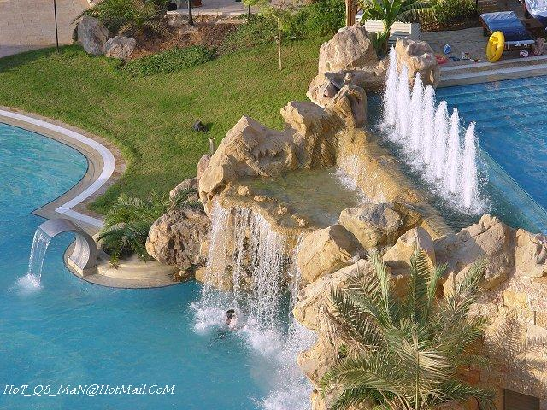
السكان وخصائص صناعية في الإنتاج والاستهلاك عن سكان الريف الذين يعيشون متفرقين تسودهم علاقات اجتماعية بسيطة ومباشرة ويعملون في الزراعة أو الحرف البسطة وهناك من يقول أن المناخ له أثره الكبير على صفات وخصائص الشعوب .

Slide 19


وكما تؤثر الجغرافيا أو البيئة الطبيعية على طبائع الشعوب فهي تؤثر أيضا على أسلوب وطريقة التفكير التربوي وعلى صور وأنماط نظم التعليم , وعلى شكل وتصميم المباني المدرسية بل أن حالة الجو والمناخ لها تأثيرها على دافعية التلاميذ وتعلقهم بقيمة التعليم والمثابرة على تحصيله .

Slide 20

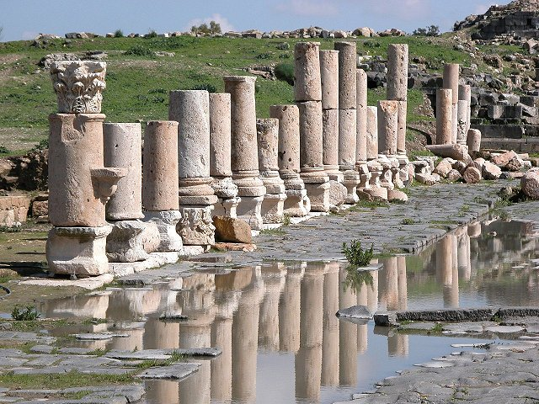
والذي يراجع الفكر التربوي عند فلاسفة اليونان القدامى وكذلك مفكري الشرق الإسلامي وغيرهم يجد صلة واضحة بين مضمون هذا الفكر وبين الطبيعة الجغرافية التي أحاطت به

Slide 21

العامل السياسي :
ليس التعليم عملا تربويا فحسب إنما هو عمل سياسي في المكان الأول ولذلك فليس غريبا أن تكون سياسة التعليم في مجتمع معين انعكاس لنظامه السياسي وما يتضمنه هذا النظام من قيم وتوجهات ومعتقدات ومهما كان إيماننا بالغايات النهائية للعملية التربوية التي تنبع من تصور معين للإنسان وقيمته ومكانه في المجتمع ومصيره فأننا يجب أن نؤمن أيضا بان التربية قوة اجتماعية خطيرة

Slide 22

يستخدمها المجتمع او الدولة لتحقيق غايات أو أهداف سياسية خاصة يتبناها المجتمع وتدافع عنها الدولة .
وقد لا تختلف الغايات النهائية للتربية بين مجتمع وأخر أو بين دولة وأخرى إنما ينبع الخلاف وقد يشتد عند محاولة تفسير أو ترجمة هذه الأهداف إلى إجراءات ومناهج .

Slide 23

ولعل التاريخ البعيد والوسيط والقريب يذخر بأمثلة توضح كيف أن التوجهات السياسية ونوعية السلطة الحاكمة كانت عاملا رئيسا في تشكيل الفكر التربوي وفي توجيه النظم التعليمية ولعل هذا التأثير قد وضح بصفة خاصة عند صياغة الأهداف التربوية والتعليمية وموقف الأهداف من قضايا أساسية مثل :

Slide 24

1 - مفهوم المواطنة , بما يعني نوعية القيم والحقوق والواجبات التي يراد للتعليم أن يكسبها للأفراد .
2- مفهوم تكافؤ الفرص التعليمية وما ينطوي عليه من إتاحة فرص التعليم أمام كافة الطبقات الاجتماعية من دون تمييز من لون أو عرق أو جنس
  3 - مفهوم الحراك الاجتماعي وما يتضمنه من توجه سياسي لتحريك فئات أو شرائح اجتماعية معينة في السلم الاجتماعي
4 - مفهوم ديمقراطية التعليم وما ينطوي عليه من حريات يتدرب عليه الأفراد وتشجع عليها السلطة الحاكمة

Slide 25

-عامل اللغة :
تعد اللغة احد العناصر الأساسية في ثقافة أي مجتمع ويؤكد أبو خلدون ساطع ألحصري دور اللغة في تكوين الهوية فيقول " إن اللغة هي أهم الروابط المعنوية التي تربط الفرد البشري يغيره من الناس فاللغة قادرة على أحداث هذه الرابطة لأنها
أولا -واسطة التفاهم بين الإفراد ثم
ثانيآ-واسطة لنقل الأفكار والمكتسبات من الآباء إلى الأبناء ومن الأجداد إلى الأحفاد ومن الأسلاف إلى الأخلاف "

Slide 26

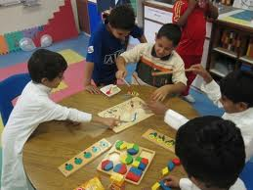
وعلى ذلك فان وحدة اللغة توجد نوعا من الوحدة الفكرية والعاطفية لدى الأفراد في المجتمع ويصبح التعليم هو أداة المجتمع في بلوغ هذه الوحدة الفكرية وثمة تأثير لعامل اللغة في تشكيل مضمون الفكر التربوي وتوجهاته ويتضح هذا التأثير فيما يلي:

Slide 27

1 - إن المفاهيم والأهداف التربوية التي نادى بها المفكرون والفلاسفة قد صيغت بلغة تلقى قبولا ورواجا من أبناء المجتمع .
2 - إن قوة الأفكار التربوية واستمراريتها كانت تتوقف دوما على عامل اللغة وهذا ما أوضحه ابن خلدون العالم العربي باعتبار اللغة التي تسود في ثقافة المجتمع هي لغة الغالب وان اللغة التي تتواري هي لغة المغلوب .
3 - إن كثير من توجهات الفكر التربوي عبر التاريخ اعتمدت على تأثير اللغة في تكوين معتقدات الأفراد حدث هذا دائما وقد وضح بصفة خاصة من توجهات الفكر التربوي الإسلامي الذي اعتمد على ترسيخ اللغة العربية كلغة للتعليم والثقافة ولأنها اللغة التي عظمها القران الكريم كما ورد في قوله تعالى : (( قرءانا عربيا غير ذي عوج لعلهم يتقون )) .

Slide 28

  العامل الاقتصادي :
  يتعلق العامل الاقتصادي بنوعية الأنشطة التي يمارسها السكان في مجالات العمل والإنتاج والموارد المادية والبشرية التي يمتلكها المجتمع لتحقيق أهداف النظام الاقتصادي وثمة علاقة وثيقة بين النظام الاقتصادي والنظام التعليمي وهي العلاقة التي حركت تفكير فلاسفة التربية في إقرار مفاهيم وأنظمة تربوية تخدم النظام الاقتصادي في المجتمع ويمكن بيان قوة تأثير العامل الاقتصادي على تشكيل الفكر التربوي عبر مسيرة

Slide 29

التاريخ فالمجتمعات البدائية التي يعيش أفرادها على الصيد أو القنص أو الرعي لا تحتاج إلى نظم متقدمة للتعليم بل لا توجد بها أي مؤسسات خاصة به حيث أن عمليات التربية والتنشئة الاجتماعية التي تتم داخل الأسرة أو المجتمع مباشرة تعد الفرد لمزاولة جميع الأعمال التي تتطلبها الحياة البدائية أما في المجتمعات الزراعية التقليدية فتحتاج إلى أنواع ومستويات معينة من التعليم موجهة ناحية النشاط الزراعي وفي المجتمعات الصناعية فتزداد حاجتها إلى التعليم المتخصص القائم على

Slide 30

تعلم مهارات التقنية ولا شك انه عندما يزداد التقدم الصناعي نتيجة استخدام العلم والتكنولوجيا الحديثة فان الحاجة سوف تزداد إلى نوعيات من التعليم تفي بمطالب المجتمع الصناعي
وهكذا فان معدلات النمو الاقتصادي والتقني تعد عاملا مهما في تشكيل الفكر التربوي والذي يؤثر بدوره على طبيعة عمل المؤسسات التربوية

Slide 31

  الموقف من علاقة الفرد بالمجتمع :
  هذا الموقف الذي يتأثر به المفكر وينعكس في آراءه التربوية فمفكرو اسبرطة في اليونان القديمة كانوا يمجدون الدولة ويرون أهمية أن يوجه الأفراد جل طاقاتهم لخدمة دولتهم وخاصة من حيث بناء قوتها الحربية وفي المقابل فان الفكر الأثيني في اليونان كذلك كان يؤمن بالديمقراطية التي تعطي الفرد احتراما لشخصيته واعتزازا بنفسه وليس مجرد كونه تابعا لسطوة النظام الاجتماعي وفي كتاب الجمهورية

Slide 32

يقول أفلاطون :" إن المجتمع العالم هو المجتمع الذي يفعل أفراده بمواهبهم ومقدراتهم ما فيه إسعاد المجتمع كله "
وهكذا نجد أن الفكر التربوي يتلون بشكل العلاقة التي تقوم بين الفرد ومجتمعه فهناك من نادى من مفكري التربية بقصر نظام التعليم على الطبقة الاجتماعية العليا أو الصفوة المختارة وحدث هذا حينما احتكر

Slide 33

النبلاء والبورجوازيون الأثرياء في أوروبا نظام التعليم .
هذا ويغلب بعض أساتذة الفكر التربوي العوامل الاقتصادية على غيرها من عوامل تشكل هذا الفكر منذ بداياته الأولى : وفي تقديرهم أن الاحتياجات الأولية جسمية وإذا كان الإنسان لا يحيا بالخبز وحده فهو بدون الخبز لن يقدر على الاستمرار في حياته ومن ثم فلن يتمكن من إنتاج

Slide 34



الفن والمبتكرات والفلسفات والآراء ويلوح أن العامل الديني هو من أهم القوى المؤثرة على حركة الفكر التربوي بعد استيفاء الحاجات الأولية الاقتصادية للمجتمعات الإنسانية حيث يشكل هذا العامل التفكير التربوي ويوجه عمل مؤسسات التربية في المجتمع ويأتي هذا استجابة لتوفير المجتمع وتقديسه للدين وللعاطفة الدينية القوية في نفوس أفراده .

Slide 35

ولعل هذا العرض للقوى المؤثرة والمشكلة للفكر التربوي تلفتنا على حقيقة أن الفكر التربوي لا ينشا من فراغ وإنما من تربية وبيئة اجتماعية ثقافية تذخر بالعديد من المؤثرات التي تشحذ عقل المفكر لكي يدلي بوجهة نظرة فيما يخص الغاية من تربية الإنسان ونوعية المعارف والقيم والمعتقدات التي ينبغي تضمينها المنهج الدراسي وصورة أو نموذج " المثل الأعلى " الذي يقتفي أثره المربون ..

Slide 36

وقد يتساءل البعض إذا كان الفكر التربوي الذي نسعى لدراسته هو نتاج الماضي البعيد أو الوسيط أو حتى القريب فما جدوى استعادته ونحن نعيش بدايات القرن ال 21 في ظروف اجتماعية وثقافية مغايرة تماما ؟ ولعلك تجد الإجابة في العروض التالية..

Slide 37


لماذا يدرس المعلم تطور الفكر التربوي ؟
إن دراسة تطور الفكر التربوي في حقيقتها هي دراسة للمغزى التربوي والعملية التربوية من المنظور التاريخي لان أي تصور سليم لمفهوم التربية لا يمكن أن يتم بمعزل عن إطاره الخارجي
ففكرتنا عن التربية في الوقت الحاضر ما هي في الواقع إلا محصلة لحصاد قرون عديدة من التطور التربوي على
مستوى الفكر والتطبيق.

Slide 38

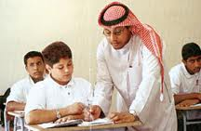
فهو ضروري للمعلم للنقاط الآتية
1 – اثراء قدرة المعلم على تتبع الظاهرات التربوية ومحاولة ربط الماضي بالحاضر فيما يتعلق بقضايا التربية والتعليم .
2 – القدرة على اكتشاف العلاقة بين التربية وبين الجوانب الأخرى في تاريخ الحضارات مثل الجوانب الاقتصادية والسياسية والعسكرية .
3 – فهم الصلة بين التربية والإطار الثقافي الاجتماعي الذي تتواجد فيه وهذا مما ينعكس مباشرة على نجاح مهمة المعلم .

Slide 39

4– محاولة تفسير بعض مسائل التعليم المعاصر في ضوء التطور التاريخي لها وذلك بالتزود بقدر كاف من الخبرات والتطبيقات التربوية .
5 – تنمية القدرة على اكتشاف العلاقة بين النظريات التربوية المختلفة وبين التطبيقات العملية لها داخل المدرسة وإرجاع النظريات إلى إطارها الاجتماعي والثقافي الذي ولدت فيه .
6 – تنمية الاحترام والتقدير لأفكار الآخرين أيا كان انتماؤهم وموطنهم فالفكر لا وطن له والفكر التربوي بالتحديد مرآة تعكس حضارات الأمم والشعوب

Slide 40
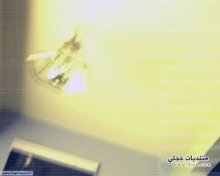
7 – دراسة الفكر التربوي تساعد المعلم على تكوين وجهة نظر إزاء طبيعة التلميذ وطبيعة العملية التربوية والمغزى من التعلم الإنساني عموما .
8 – دراسة الفكر التربوي تمنح المعلم رؤية نقدية تعينه في الحكم على ما يعرض عليه من رؤى التطوير وتكسبه بصيرة نافذة في الانتقاء من بينها لكي يستخدمها في عمله مع التلاميذ .
9 – دراسة الفكر التربوي تعين المعلم على تكوين مفهوم سليم لمعنى التطور وما يرتبط به من عناصر البطء والسرعة في حركة التاريخ وقيمة الذكاء الإنساني في صنع التقدم ومكان التربية من هذا كله

Slide 41

كيف ندرس الفكر التربوي ؟
1 – السير مع رحلة التربية والفكر التربوي عبر القرون بدءا من التربية في
العصور القديمة وحتى التربية الحديثة .
2 – سوف يكون لنا توقف عند مؤشرات التطور الحضاري وتطول وقفتنا او تقصر تبعا لأهمية المرحلة الحضارية التي نتأملها ومدى إسهامها في إثراء تاريخ التربية والفكر التربوي .

Slide 42
3 – وعند هذه الوقفات التاريخية نتخير نموذجا – أو أكثر – من مفكري التربية ونعرض لحياته ومجتمعه وآرائه وأفكاره التربوية فيمكن من ذلك استنباط الملامح الرئيسة التي تميز التربية في عصره

Slide 43


4 – ومع التركيز على الآراء والأفكار التربوية التي سادت عصرا معينا فسوف نعني كذلك بالصلة بينها وبين الظروف والأوضاع الاجتماعية والاقتصادية التي ساهمت في بزوغ تلك الآراء والأفكار التربوية .
5 – وفي عرض الملامح الفكرية التربوية لعصر معين فسوف يكون تركيزنا على مدى الصلة والرابطة بين الفكر التربوي السائد وبين نوعية الممارسات والنظم التعليمية التي تاثرت به .

Slide 44

شكرا لحسن الاستماع
استودعكم الله

